Slide 1


Slide 2

INDEX
Background
App info
Dev_Introduction
Value
개요
개발배경
개발효과
인사관리
체력관리
식수관리
평가관리
Arcitecture
기대가치
발전
결론

Slide 3
Background _ 개요
“병력관리자동화 App”
군 전반적 업무 중 하나인 병력관리를 체계적이고 편리하게 하여
간부들의 생산성을 향상시키고 용사들과 원활하게 소통하기 위함
“내 손안의 군대, 대한민국의 스마트 군”
주요기능
인사관리 – 장병 인적사항 통합 간소화 및 체계화
체력관리 – 체력정보 종합 및 전송
식수관리 – 끼니별 실제 식수량 산출
평가관리 – 병 자격인증평가 결과 종합 및 전송
현 App은 간부들이 사용하는 App으로 차후 병사용App 기획 및 연동

Slide 4

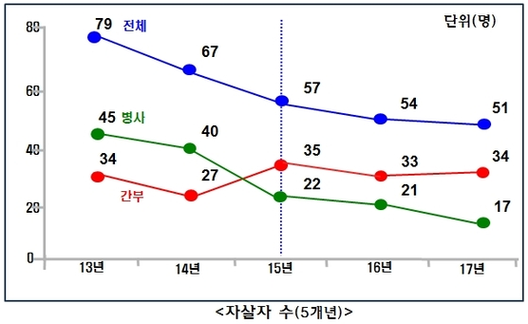
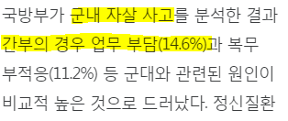
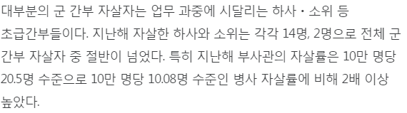
Background _ 개발배경
간부:병사 비율
2012년 국방부
전투력 유지를 위해 ‘행정’ 이라는 일은 꼭 해야 하지만
전체 65
45
단위: 만
꾸준히 제기된 ‘간부 부족’으로
장병들과 가까운 많은 간부들의 ‘업무량 과중’
10
6
2
장교
부사관
군무원
병사

Slide 5
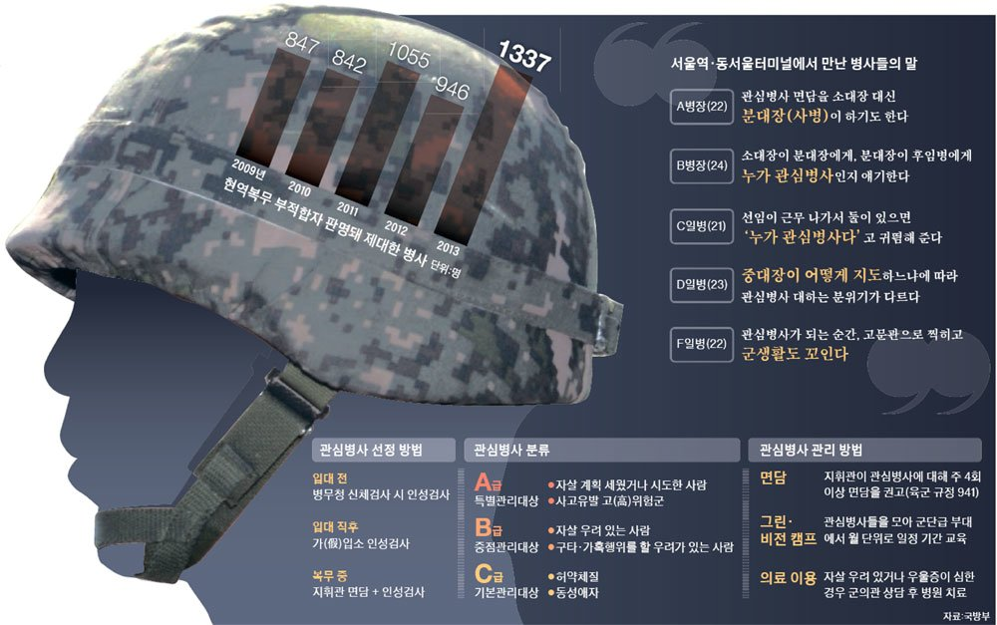
Background _ 개발배경
필연적인
‘병력관리 공백’
위험 관리를
간부들에게 알려주고
이를 실천하라고 하지만
간부가 일일이
다 할 수 없는 현실

Slide 6
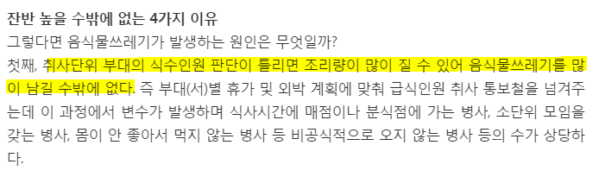
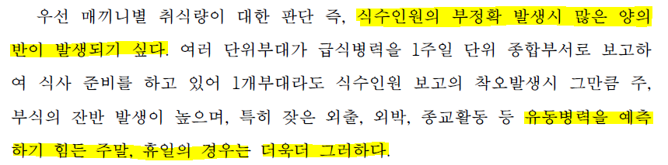
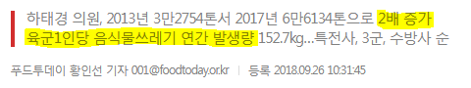
Background _ 개발배경
육군 ‘짬밥 쓰레기’국민 1인당 음식물쓰레기 배출량 넘어서
“식수인원 판단이 틀리면
조리량이 많아질 수 있어
음식물 쓰레기를 많이 남길 수 밖에 없다.”
“특히, 잦은 외출, 외박, 종교활동등
유동병력을 예측하기 힘든 주말, 휴일의 경우는 더욱더 그러하다”

Slide 7
Background _ 개발배경
머리에 계속 맴도는 의문
우리 군은.. 계속 이래야 할까?
이 문제의 핵심
병력관리, 인원파악
간부가 손쉽게 병력의 인적사항을 파악할 수 있다면?
정확하고 빠르게 인원파악을 할 수 있다면?
언제 어디서든 현장에서 얻은 자료를 바로 전송해줄 수 있다면?
문제를 해결할 수 있을 텐데
누구나 불편해 하지만 아무도 개선하지 않는 현 실태를 해결하고자
병력을 손쉽게 관리할 수 있는 App을 기획하게 되었습니다

Slide 8
Background _ 개발배경
2016년 부터 행정부가 외친 스마트워크
하지만 우리 군은 매일 병력확인을 위해
연명부를 출력한다
간부들에게 업무 효율성과 체계성을,
용사들에게 더 나은 소통체계를,
대한민국에 스마트 군을 제공하고자
병력관리 자동화App을 기획
전투력 유지를 위해 꼭 해야 하는 일 ‘행정’
전투력의 핵심인 병사가 일을 만드는 존재로 느껴지게 되는 현실
많은 간부와 병사들이 이를 위해 많은 시간과 노력을 기울이고 있다
간부
업무
업무능률
용사에 대한 관심
Makeus
업무
업무능률
용사에 대한 관심
문제발생
관리공백/불만
병력관리 소홀
문제발생
관리공백/불만
병력관리 소홀

Slide 9
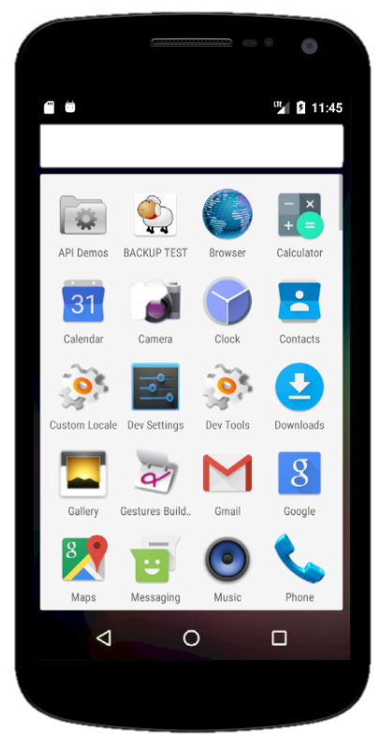

Background
그밖에 군에 있는 많은 문제를 해결 할 수 있다
부대의 많은 잔반으로 인한 군의 잔반처리비용 문제
사건에 대한 사후조치 미흡으로 인한 대군 신뢰도저하 문제
용사와 간부의 관계성 문제
업무 스트레스로 인한 문제 등
Makeus를 통해 더 짜임새 있는 스마트 군이 될 수 있다
기능
인사관리 : 기본정보입력, 수정, 확인, 삭제 관리
포상, 징계, 의무이력 관리
휴가,파견,교육일정 관리
식수여부, 검사/검진 관리
제대 소속관리
체력관리 : 용사체력정보입력, 수정, 확인, 출력 관리
주특기, 평가관리

Slide 10




App info _ 로그인
접속화면
회원가입창
찾기창
사진
이름
이름
군번
군번
인증요청
직책
이메일
인증코드
군번
비밀번호
비밀번호
비밀번호
확인
접속
가입요청
자동로그인
PW찾기
회원가입
관리자번호 010 1234 5678
관리자 메일 aejhd@army.mil

Slide 11


App info _ 메인화면
메인화면
Click!
햄버거메뉴
옵션메뉴
Click!
Makeus
Makeus
Makeus
본부중대장
중위 이한음
공유
1분대
8
2분대
8
18-13608
Logout
2분대
8
1분대
8
2분대
8
추출
체력관리
일정관리
불러오기
3분대
8
4분대
8
4분대
8
3분대
8
4분대
8
이력관리
식수관리
5분대
8
6분대
8
6분대
8
5분대
8
6분대
8
평가관리
개인정보수정/
전역자/
Add
메인으로 이동

Slide 12

App info _ 부대, 용사 생성
생성
부대명 입력창
용사정보 입력창
Makeus
Makeus
1분대
Click!
부대생성
Input!
용사
1분대
부대명
이름
내용입력
부대
계급
이등병
취소
확인
Click!
군번
내용입력
입대일
내용입력
전역일
내용입력
정보 입력 후 ‘ ’
확인

Slide 13
App info _ 용사정보수정
메인화면
용사 화면
용사정보창
Makeus
1분대
1분대
Click!
1분대
8
2분대
8
병장
홍길동
상병
오나미
Click!
3분대
8
4분대
8
일병
강감찬
병장
김지호
이름
내용입력
계급
내용입력
군번
내용입력
입대일
내용입력
5분대
8
6분대
8
일병
남윤찬
일병
이가람
Scroll!
전역
수정
용사 삭제
용사정보 입력창으로 진입

Slide 14
App info _ 용사삭제
용사창
용사정보창
용사창
1분대
1분대
전역자
계급
병장
병장
홍길동
상병
오나미
병장
홍길동
상병
오나미
군번
19-75246985
입대일
2017-11-30
Click!
전입일
2017-12-31
일병
강감찬
병장
김지호
사라짐
일병
강감찬
일병
남윤찬
전역예정일
2018-5-30
생년월일
1992-3-14
주특기
전술기관리병
일병
남윤찬
일병
이가람
분대
일병
이가람
일병
이로미
1분대
전역
수정

Slide 15

App info _ 용사복원
전역자창
용사정보창
전역자창
전역자
1분대
전역자
Click!
계급
병장
김지호
병장
홍길동
상병
오나미
군번
19-75246985
입대일
2017-11-30
전입일
2017-12-31
일병
강감찬
병장
김지호
전역예정일
2018-5-30
생년월일
1992-3-14
주특기
전술기관리병
일병
남윤찬
일병
이가람
분대
1분대
삭제
복귀
메인 > 햄버거탭 > ‘설정 ’ > ‘전역자’
영구삭제

Slide 16

App info _ 체력관리1
체력관리탭
부대목록
용사목록
Makeus
체력관리
Click!
1분대
Click!
이름
이한음
본부중대장
중위 이한음
계급
중위
18-13608
Logout
2분대
8
1분대
8
2분대
8
팔굽혀펴기
72
Click!
윗몸일으키기
86
체력관리
3Km뜀걸음
12:00
이름
김에건
일정관리
3분대
8
4분대
8
계급
상병
4분대
8
팔굽혀펴기
80
이력관리
윗몸일으키기
90
3Km뜀걸음
11:00
식수관리
6분대
8
5분대
8
6분대
8
평가관리

Slide 17
App info _ 체력관리2
체력입력창
용사목록
햄버거탭
1분대
Click!
1분대
Makeus
이름
이한음
이름
이한음
본부중대장
중위 이한음
계급
중위
계급
중위
18-13608
2분대
8
팔굽혀펴기
72
팔굽혀펴기
72
Logout
윗몸일으키기
86
윗몸일으키기
86
3Km뜀걸음
12:00
3Km뜀걸음
12:00
체력관리
팔굽혀펴기
내용입력
Input!
이름
김에건
이름
김에건
윗몸일으키기
내용입력
Input!
계급
상병
일정관리
계급
상병
4분대
8
3Km뜀걸음
팔굽혀펴기
80
Input!
팔굽혀펴기
80
내용입력
윗몸일으키기
90
이력관리
윗몸일으키기
90
3Km뜀걸음
11:00
3Km뜀걸음
11:00
취소
확인
식수관리
Click!
6분대
8
갱신
평가관리
Click!
메인으로 이동

Slide 18

App info _ 일정관리
햄버거탭
일정목록창
개인일정창
Makeus
일정관리
일정관리
본부중대장
중위 이한음
월 화 수 목 금 토 일
월 화 수 목 금 토 일
18-13608
Logout
2분대
8
1
2
3
4
5
6
7
1
2
3
4
5
6
7
Click2
체력관리
8
9
10
11
12
13
14
8
9
10
11
12
13
14
15
16
17
18
19
20
21
15
16
17
18
19
20
21
일정관리
Click!
22
23
24
25
26
27
28
22
23
24
25
26
27
28
4분대
8
이력관리
29
30
1
2
3
4
5
29
30
1
2
3
4
5
Click!
전체보기
전체보기
식수관리
확인
Click1
6분대
8
김지호
남윤찬
김지호
남윤찬
평가관리
이가람
이가람
취소
청원휴가 9 - 11
이름
이한음
김에건
계급
중위
계급
상병
팔굽혀펴기
72
팔굽혀펴기
80
윗몸일으키기
86
윗몸일으키기
90
3Km뜀걸음
12:00
3Km뜀걸음
11:00

Slide 19
App info _ 일정관리
햄버거탭
일정목록
일정목록
일정관리
일정관리
일정관리
월 화 수 목 금 토 일
월 화 수 목 금 토 일
월 화 수 목 금 토 일
1
2
3
4
5
6
7
1
2
3
4
5
6
7
1
2
3
4
5
6
7
8
9
10
11
12
13
14
8
9
10
11
12
13
14
8
9
10
11
12
13
14
15
16
17
18
19
20
21
15
16
17
18
19
20
21
15
16
17
18
19
20
21
22
23
24
25
26
27
28
22
23
24
25
26
27
28
22
23
24
25
26
27
28
29
30
1
2
3
4
5
29
30
1
2
3
4
5
29
30
1
2
3
4
5
Click!
전체보기
전체보기
전체보기
Click!
김지호
남윤찬
김지호
남윤찬
김지호
남윤찬
이가람
이가람
이가람
Click!
청원휴가 9 - 11

Slide 20

App info _ 이력관리
체력관리탭
체력정보목록
체력정보입력
Makeus
Click!
Makeus
Makeus
본부중대장
중위 이한음
이름
이한음
이름
이한음
18-13608
2분대
8
계급
중위
계급
중위
Click!
Logout
팔굽혀펴기
72
팔굽혀펴기
72
윗몸일으키기
86
윗몸일으키기
86
체력관리
3Km뜀걸음
12:00
3Km뜀걸음
12:00
팔굽혀펴기
내용입력
이름
김에건
이름
김에건
일정관리
윗몸일으키기
내용입력
4분대
8
계급
상병
계급
상병
팔굽혀펴기
80
3Km뜀걸음
팔굽혀펴기
80
이력관리
내용입력
윗몸일으키기
90
윗몸일으키기
90
3Km뜀걸음
11:00
3Km뜀걸음
11:00
식수관리
취소
확인
평가관리
6분대
8

Slide 21
App info _ 식수관리
체력관리탭
체력정보목록
체력정보입력
Makeus
Click!
Makeus
Makeus
본부중대장
중위 이한음
이름
이한음
이름
이한음
18-13608
2분대
8
계급
중위
계급
중위
Click!
Logout
팔굽혀펴기
72
팔굽혀펴기
72
윗몸일으키기
86
윗몸일으키기
86
체력관리
3Km뜀걸음
12:00
3Km뜀걸음
12:00
팔굽혀펴기
내용입력
이름
김에건
이름
김에건
일정관리
윗몸일으키기
내용입력
4분대
8
계급
상병
계급
상병
팔굽혀펴기
80
3Km뜀걸음
팔굽혀펴기
80
이력관리
내용입력
윗몸일으키기
90
윗몸일으키기
90
3Km뜀걸음
11:00
3Km뜀걸음
11:00
식수관리
취소
확인
평가관리
6분대
8

Slide 22
App info _ 평가관리
체력관리탭
체력정보목록
체력정보입력
Makeus
Click!
Makeus
Makeus
본부중대장
중위 이한음
이름
이한음
이름
이한음
18-13608
2분대
8
계급
중위
계급
중위
Click!
Logout
팔굽혀펴기
72
팔굽혀펴기
72
윗몸일으키기
86
윗몸일으키기
86
체력관리
3Km뜀걸음
12:00
3Km뜀걸음
12:00
팔굽혀펴기
내용입력
이름
김에건
이름
김에건
일정관리
윗몸일으키기
내용입력
4분대
8
계급
상병
계급
상병
팔굽혀펴기
80
3Km뜀걸음
팔굽혀펴기
80
이력관리
내용입력
윗몸일으키기
90
윗몸일으키기
90
3Km뜀걸음
11:00
3Km뜀걸음
11:00
식수관리
취소
확인
평가관리
6분대
8

Slide 23
App info _ 설정
체력관리탭
체력정보목록
체력정보입력
Makeus
Click!
Makeus
Makeus
본부중대장
중위 이한음
이름
이한음
이름
이한음
18-13608
2분대
8
계급
중위
계급
중위
Click!
Logout
팔굽혀펴기
72
팔굽혀펴기
72
윗몸일으키기
86
윗몸일으키기
86
체력관리
3Km뜀걸음
12:00
3Km뜀걸음
12:00
팔굽혀펴기
내용입력
이름
김에건
이름
김에건
일정관리
윗몸일으키기
내용입력
4분대
8
계급
상병
계급
상병
팔굽혀펴기
80
3Km뜀걸음
팔굽혀펴기
80
이력관리
내용입력
윗몸일으키기
90
윗몸일으키기
90
3Km뜀걸음
11:00
3Km뜀걸음
11:00
식수관리
취소
확인
평가관리
6분대
8

Slide 24
App info _ 공유
체력관리탭
체력정보목록
체력정보입력
Makeus
Click!
Makeus
Makeus
본부중대장
중위 이한음
이름
이한음
이름
이한음
18-13608
2분대
8
계급
중위
계급
중위
Click!
Logout
팔굽혀펴기
72
팔굽혀펴기
72
윗몸일으키기
86
윗몸일으키기
86
체력관리
3Km뜀걸음
12:00
3Km뜀걸음
12:00
팔굽혀펴기
내용입력
이름
김에건
이름
김에건
일정관리
윗몸일으키기
내용입력
4분대
8
계급
상병
계급
상병
팔굽혀펴기
80
3Km뜀걸음
팔굽혀펴기
80
이력관리
내용입력
윗몸일으키기
90
윗몸일으키기
90
3Km뜀걸음
11:00
3Km뜀걸음
11:00
식수관리
취소
확인
평가관리
6분대
8

Slide 25
App info _ 추출
체력관리탭
체력정보목록
체력정보입력
Makeus
Click!
Makeus
Makeus
본부중대장
중위 이한음
이름
이한음
이름
이한음
18-13608
2분대
8
계급
중위
계급
중위
Click!
Logout
팔굽혀펴기
72
팔굽혀펴기
72
윗몸일으키기
86
윗몸일으키기
86
체력관리
3Km뜀걸음
12:00
3Km뜀걸음
12:00
팔굽혀펴기
내용입력
이름
김에건
이름
김에건
일정관리
윗몸일으키기
내용입력
4분대
8
계급
상병
계급
상병
팔굽혀펴기
80
3Km뜀걸음
팔굽혀펴기
80
이력관리
내용입력
윗몸일으키기
90
윗몸일으키기
90
3Km뜀걸음
11:00
3Km뜀걸음
11:00
식수관리
취소
확인
평가관리
6분대
8

Slide 26
App info _ 불러오기
체력관리탭
체력정보목록
체력정보입력
Makeus
Click!
Makeus
Makeus
본부중대장
중위 이한음
이름
이한음
이름
이한음
18-13608
2분대
8
계급
중위
계급
중위
Click!
Logout
팔굽혀펴기
72
팔굽혀펴기
72
윗몸일으키기
86
윗몸일으키기
86
체력관리
3Km뜀걸음
12:00
3Km뜀걸음
12:00
팔굽혀펴기
내용입력
이름
김에건
이름
김에건
일정관리
윗몸일으키기
내용입력
4분대
8
계급
상병
계급
상병
팔굽혀펴기
80
3Km뜀걸음
팔굽혀펴기
80
이력관리
내용입력
윗몸일으키기
90
윗몸일으키기
90
3Km뜀걸음
11:00
3Km뜀걸음
11:00
식수관리
취소
확인
평가관리
6분대
8

Slide 27





Dev_Introduction
Make Us 개발에 도움을 준 기술들
안드로이드 운영체제
안드로이드 스튜디오 개발환경
자바 프로그래밍 언어 with JDK 8
안드로이드 아키텍처 컴포넌트
SQLite 데이터베이스

Slide 28
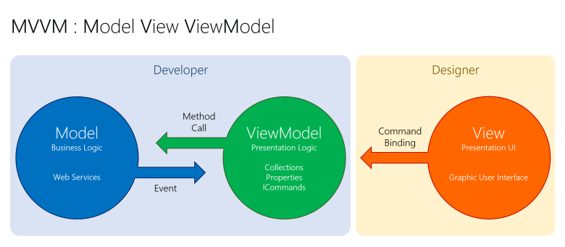
Dev_Introduction
MVVM?
Make Us 기반 기술 중 하나인 안드로이드 아키텍처 컴포넌트가 따르고 있는 소프트웨어 설계 디자인

Slide 29
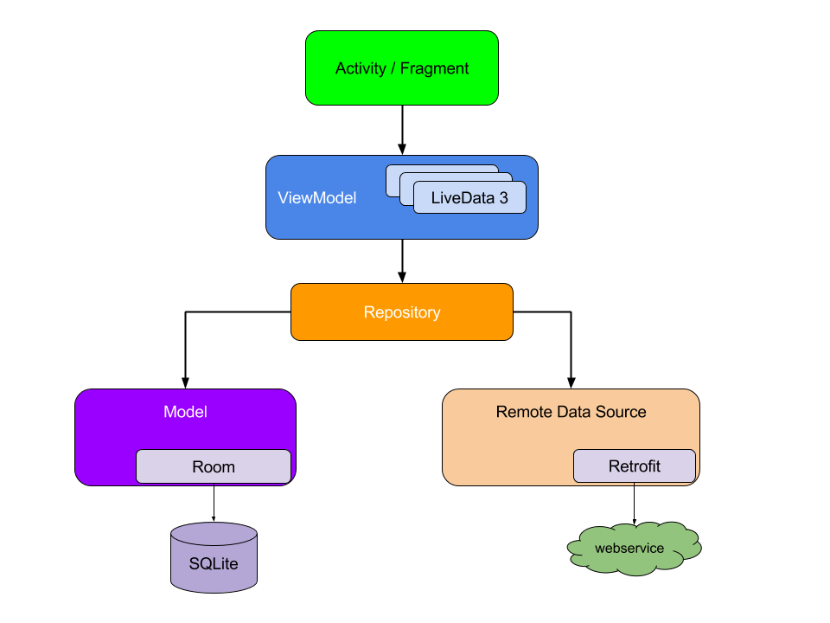
Dev_Introduction
안드로이드 아키텍처 컴포넌트 활용 효과
MVVM 모델을 활용하여 효율적인 코드 작성
액티비티 생명주기로 인한 데이터 손실 회피
디자인과 비즈니스 로직 분리
데이터 변경 이벤트 발생 시 화면 자동 업데이트
역할이 다른 코드 간 종속 회피

Slide 30
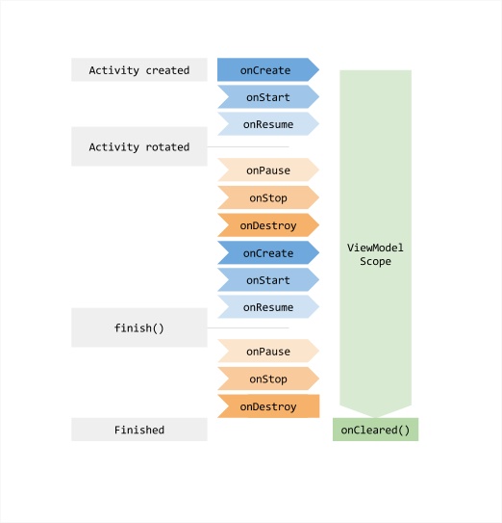
Dev_Introduction
하나의 액티비티 & 다수의 프래그먼트
리소스 사용 비용이 큰 액티비티 대신 다수의 프래그먼트를 구현하여 하나의 액티비티 안에서 교체하는 안드로이드 앱 설계 방식
효과
리소스 사용 효율화
화면전환 반응 속도 향상
보일러 플레이트 코드 감소

Slide 31
Value
ㅇㅇㅇㅇㅇㅇ

